Slide 1


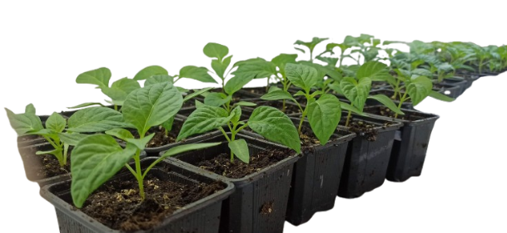

BIOSOIL‐ Ανάπτυξη και αξιοποίηση μεθόδων εδαφοβελτίωσης με την χρήση βιοστερεών
από Εγκαταστάσεις Επεξεργασίας Αστικών Λυμάτων και τεχνικών βιοενίσχυσης στο πλαίσιο
της κυκλικής οικονομίας και της επιστήμης των πολιτών
Αντιμετώπιση της αδρομύκωσης της πιπεριάς από Verticillium dahliae με τη χρήση βιοστερεών
Χρήστος Στέππας, Υπ. Διδάκτορας στο τομέα της Φυτοπαθολογίας, Τμήμα Γεωπονίας, Α.Π.Θ.

Slide 2

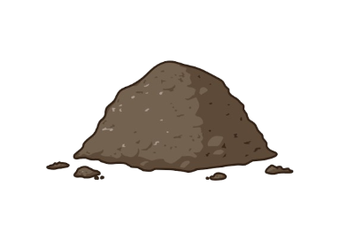
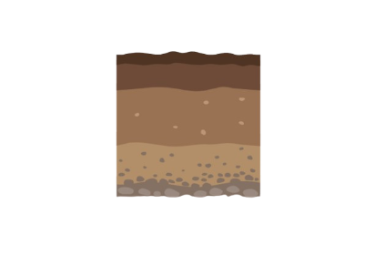
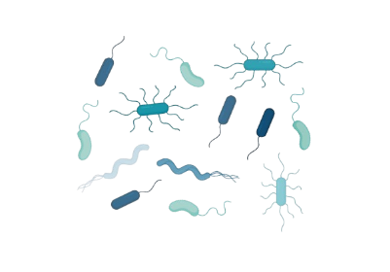
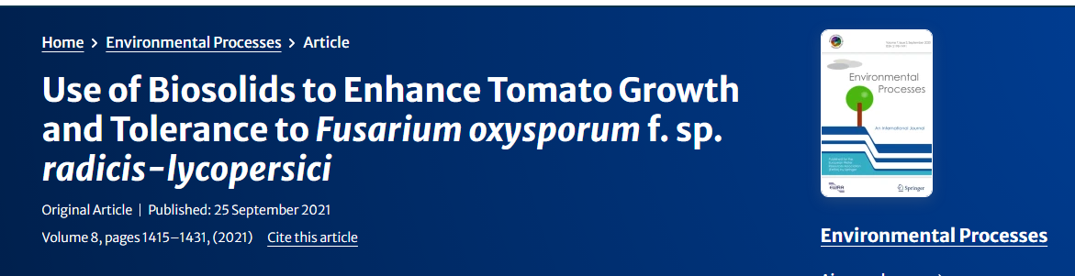
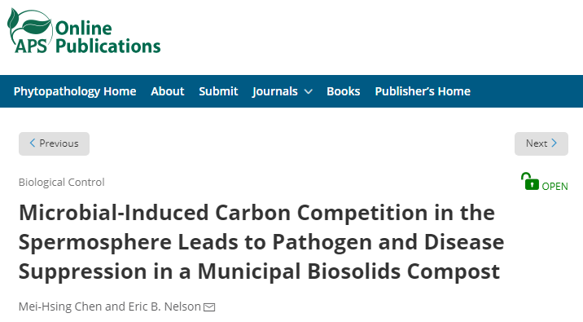
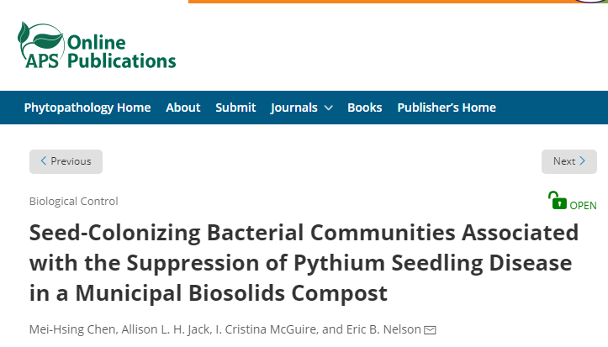
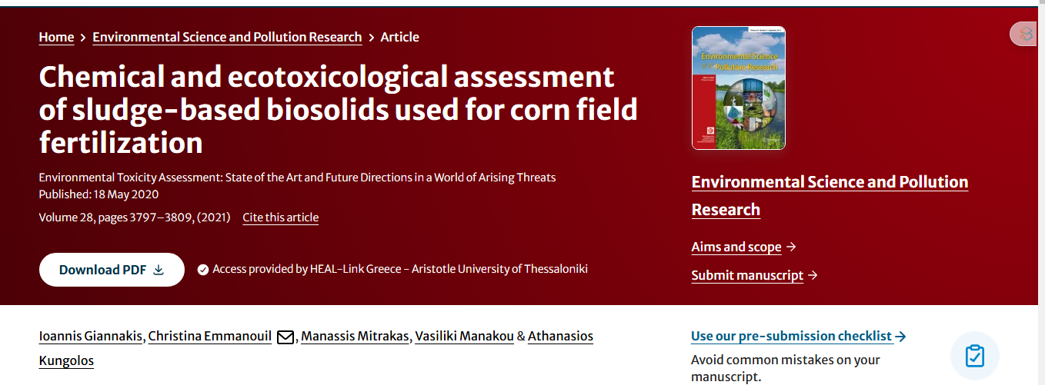
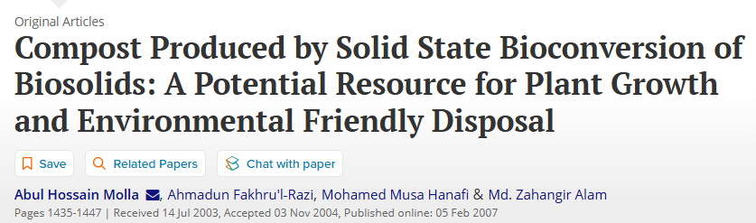
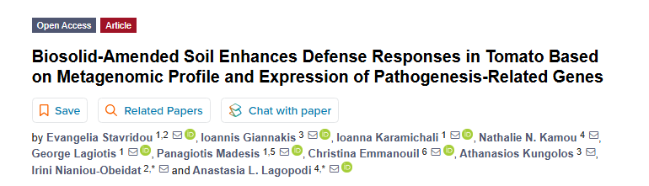
Λίπανση με Βιοστερεά – Οργανικό υλικό από επεξεργασία ιλύος από λύματα
Εισαγωγή
Κατάλληλη επεξεργασία, απολύμανση και οικοτοξικολογικές αναλύσεις
Ανακύκλωση αποβλήτων
Εμπλουτισμός με οργανική ύλη και θρεπτικά στοιχεία
Πειραματικός σχεδιασμός
Βελτίωση της δομής του εδάφους
Ανάπτυξη “ωφέλιμων” μικροβιακών κοινοτήτων στο έδαφος
Αποτελέσματα
Συμπεράσματα

Slide 3
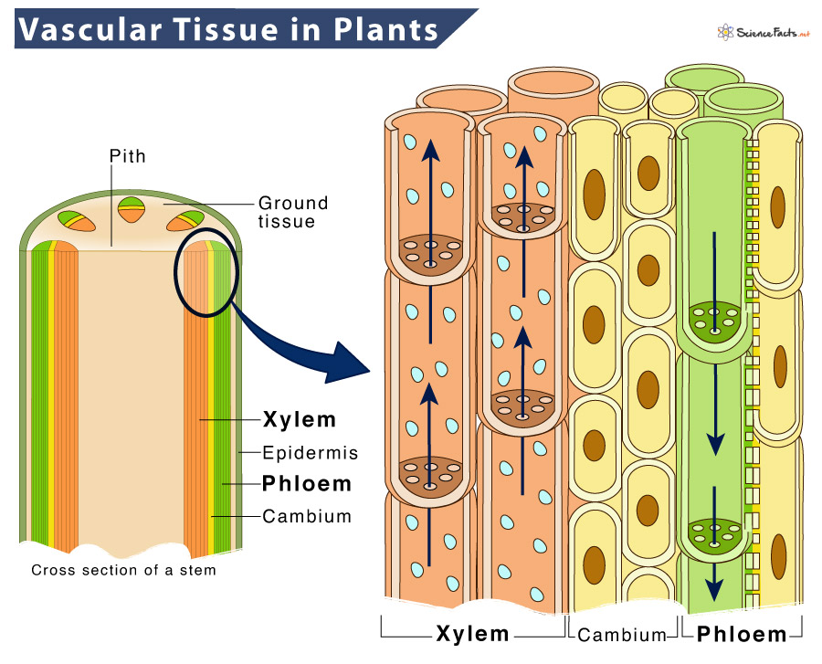
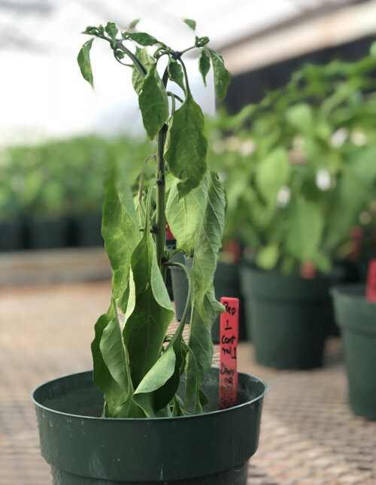
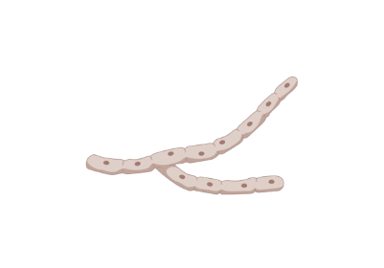
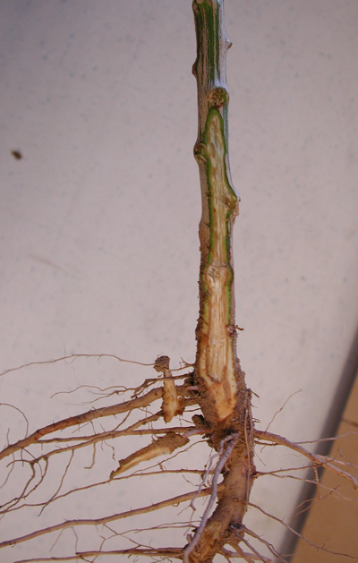
Εισαγωγή
Μύκητας Verticillium dahliae → Αδρομύκωση
Συμπτώματα:
Μεταχρωματισμός των αγγείων
Μειωμένη αύξηση και ανάπτυξη
Μαρασμός
Μειωμένη παραγωγή
Νεκρώσεις
Πειραματικός σχεδιασμός
Αποτελέσματα
Συμπεράσματα
https://www.sciencefacts.net/vascular-tissue-in-plants.html

Slide 4

Εισαγωγή
Στόχος του πειράματος:
Ενσωμάτωση βιοστερεών για:
Προαγωγή της ανάπτυξης των φυτών
Αντιμετώπιση της ασθένειας της αδρομύκωσης που προκαλείται από τον V. dahliae
Πειραματικός σχεδιασμός
Αποτελέσματα
Συμπεράσματα

Slide 5
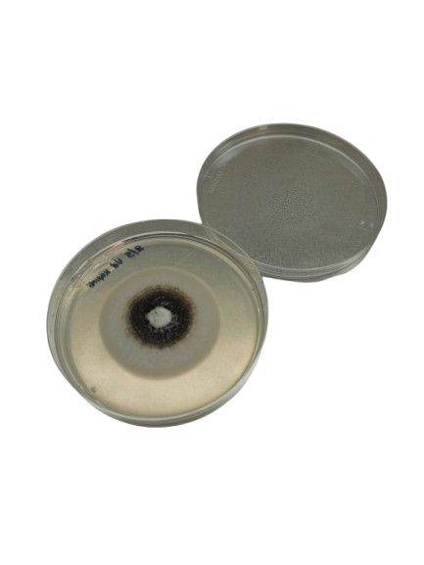
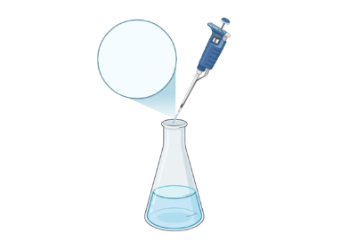
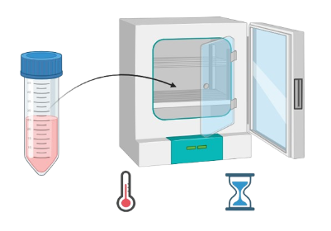
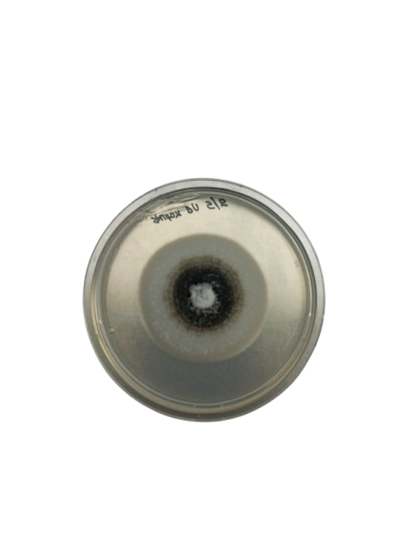
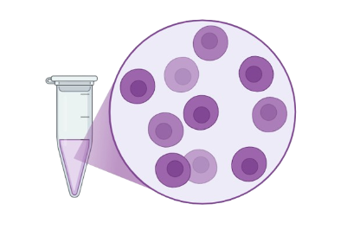
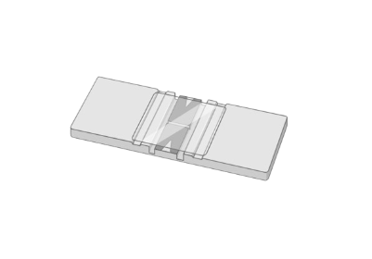
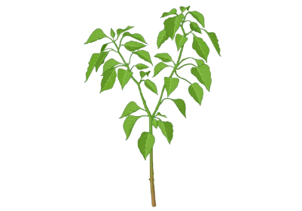
Εισαγωγή
Βιοστερεό
Προέρχεται από ΕΕΛ Σίνδου (30/7/24)
Φυσικοχημικές και τοξικολογικές αναλύσεις
Μόλυσμα
Πειραματικός σχεδιασμός
20-25⁰C 10 d
Αποτελέσματα
Συλλογή μύκητα
Υγρές καλλιέργειες σε θρεπτικό υπόστρωμα CZAPEK
Επώαση των καλλιέργειών
Συλλογή σπορίων
Μέτρηση και ρύθμιση συγκέντρωσης σπορίων στο διάλυμα
Συμπεράσματα
Φυτικό υλικό
Ποικιλία Arlequin
Νεαρά φυτά στο στάδιο των δύο πραγματικών φύλλων
Υπόστρωμα ανάπτυξης: τύρφη-περλίτης σε αναλογία 4:1

Slide 6
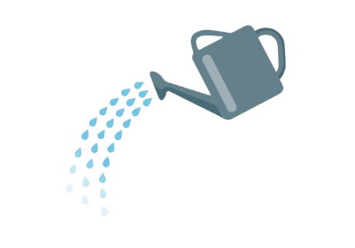
Επεμβάσεις
Εισαγωγή
Επεμβάσεις |  | Αριθμός φυτών
Control | Μάρτυρας | 15
ΒΣ | Προσθήκη επεξεργασμένων βιοστερεών στο υπόστρωμα ανάπτυξης των φυτών | 15
Vd | Μόλυνση των φυτών με τον μύκητα V. dahliae | 15
ΒΣ + Vd | Συνδυασμένη επέμβαση | 15
 |  | 60
Πειραματικός σχεδιασμός
Αποτελέσματα
Ενσωμάτωση και ανάμιξη του μολύσματος στο υπόστρωμα ανάπτυξης των φυτών
10⁵ σπόρια/gr υποστρώματος
Προσθήκη βιοστερεού σε αναλογία 2%
Τακτική άρδευση των φυτών
Συμπεράσματα
Ελεγχόμενες συνθήκες:
22-24ºC
12 ώρες φωτοπερίοδο

Slide 7
Δείκτης ασθένειας | Περιγραφή
1 | Υγιή φυτά, χωρίς κανένα ορατό σύμπτωμα
2 | Συμπτώματα στο υπέργειο μέρος του φυτού, όπως μειωμένη ανάπτυξη φυτού, μαρασμός, κιτρίνισμα και μαρασμός φύλλων ή συνδυασμός όλων αυτών
3 | (2) + ανοιχτός καφέ μεταχρωματισμός των αγγείων
4 | (2) + (3) + έντονος καφέ μεταχρωματισμός των αγγείων
5 | Σχεδόν νεκρό φυτό
Με το πέρας των έξι βδομάδων:
Εισαγωγή
Μετρήσεις
Ύψος φυτών (ακραίο μερίστωμα και φύλλα)
Νωπό βάρος
Δείκτης ασθένειας
Οπτικές παρατηρήσεις
Πειραματικός σχεδιασμός
2 πειραματικές επαναλήψεις
Αποτελέσματα
One-way Anova (a=0.05)
Kruskal-Wallis test
Στατιστική ανάλυση
Συμπεράσματα

Slide 8
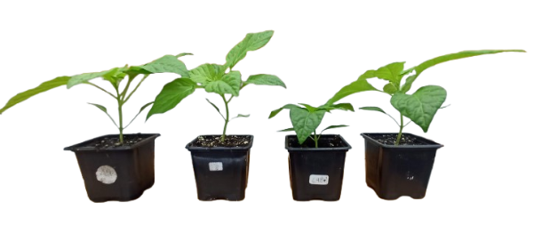
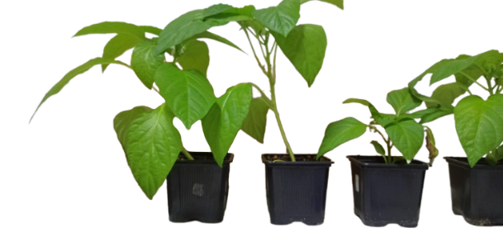
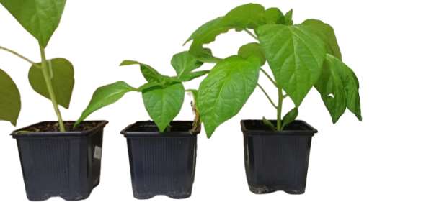
Εισαγωγή
Πειραματικός σχεδιασμός
Αποτελέσματα
Συμπεράσματα
Control
ΒΣ
Vd
ΒΣ + Vd

Slide 9
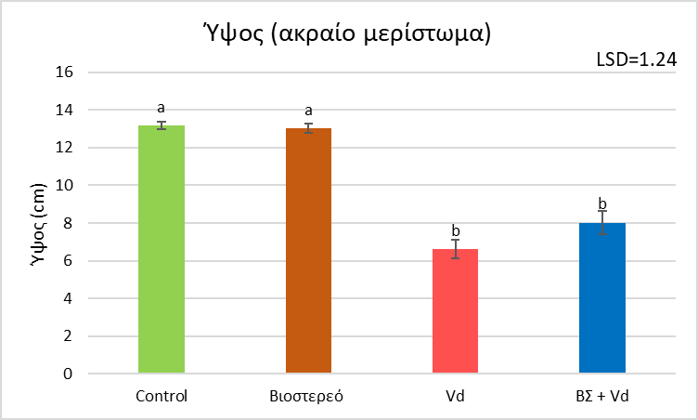
Ύψος φυτών (μέχρι το ακραίο μερίστωμα)
Εισαγωγή
Καμία στατιστικά σημαντική διαφορά μεταξύ Control και Biosolid
Καμία στατιστικά σημαντική διαφορά μεταξύ Vd και συνδυασμένης επέμβασης
Πειραματικός σχεδιασμός
Αποτελέσματα
Συμπεράσματα

Slide 10
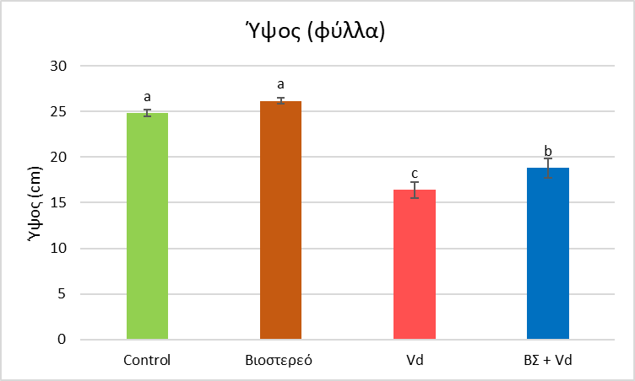
Ύψος φυτών (μαζί με τα φύλλα)
Εισαγωγή
Στατιστικά σημαντική διαφορά μεταξύ Vd και συνδυασμένης επέμβασης
Πειραματικός σχεδιασμός
Αποτελέσματα
Συμπεράσματα

Slide 11
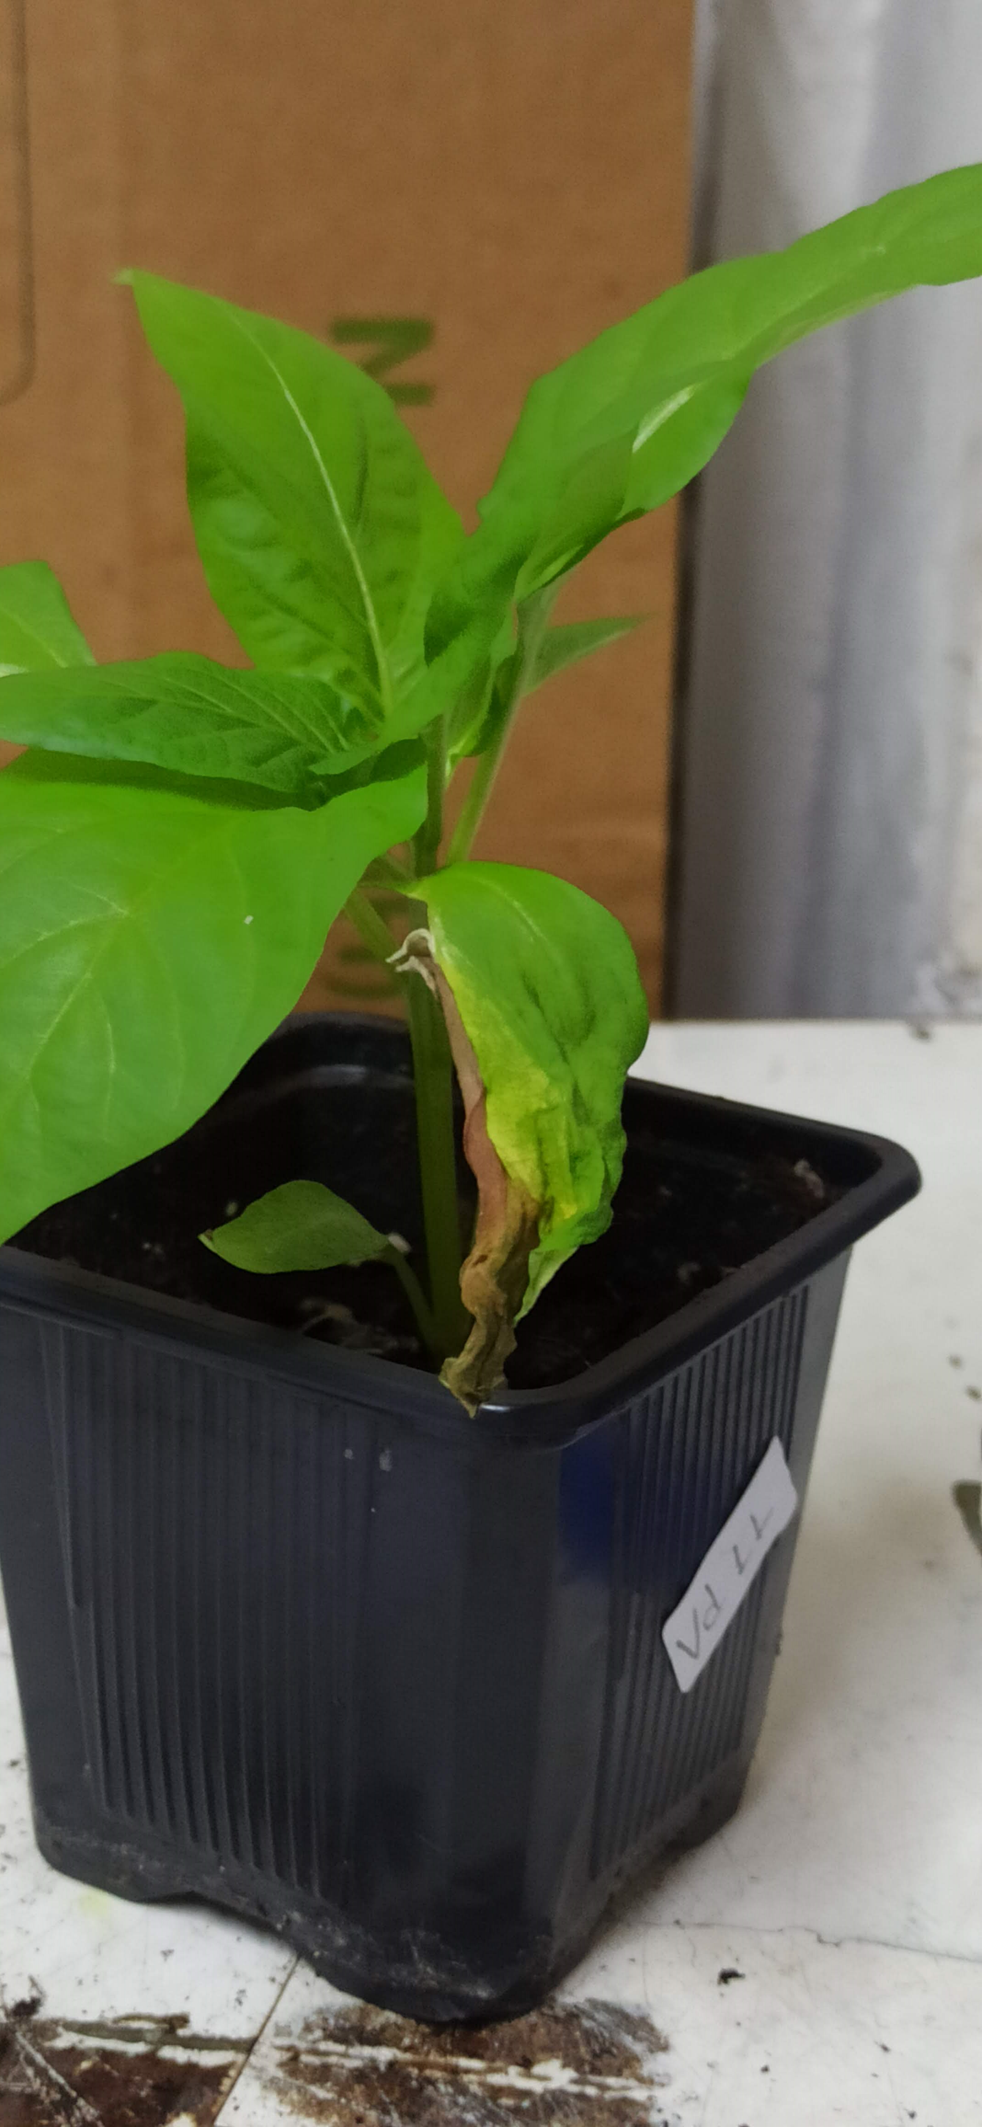
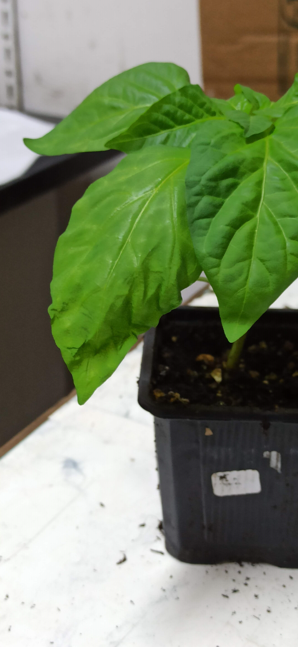
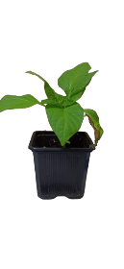
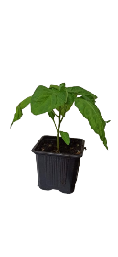
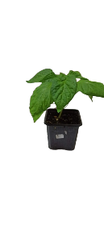
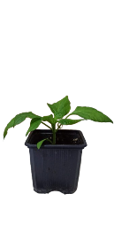
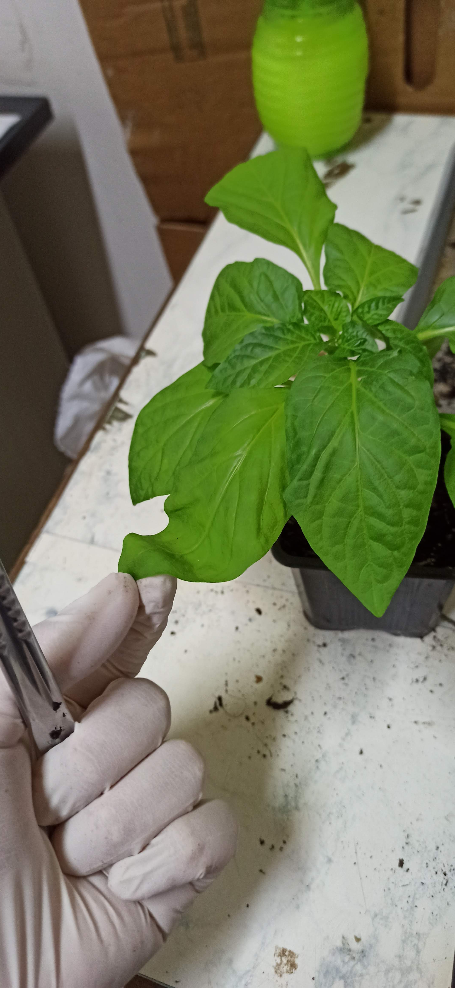
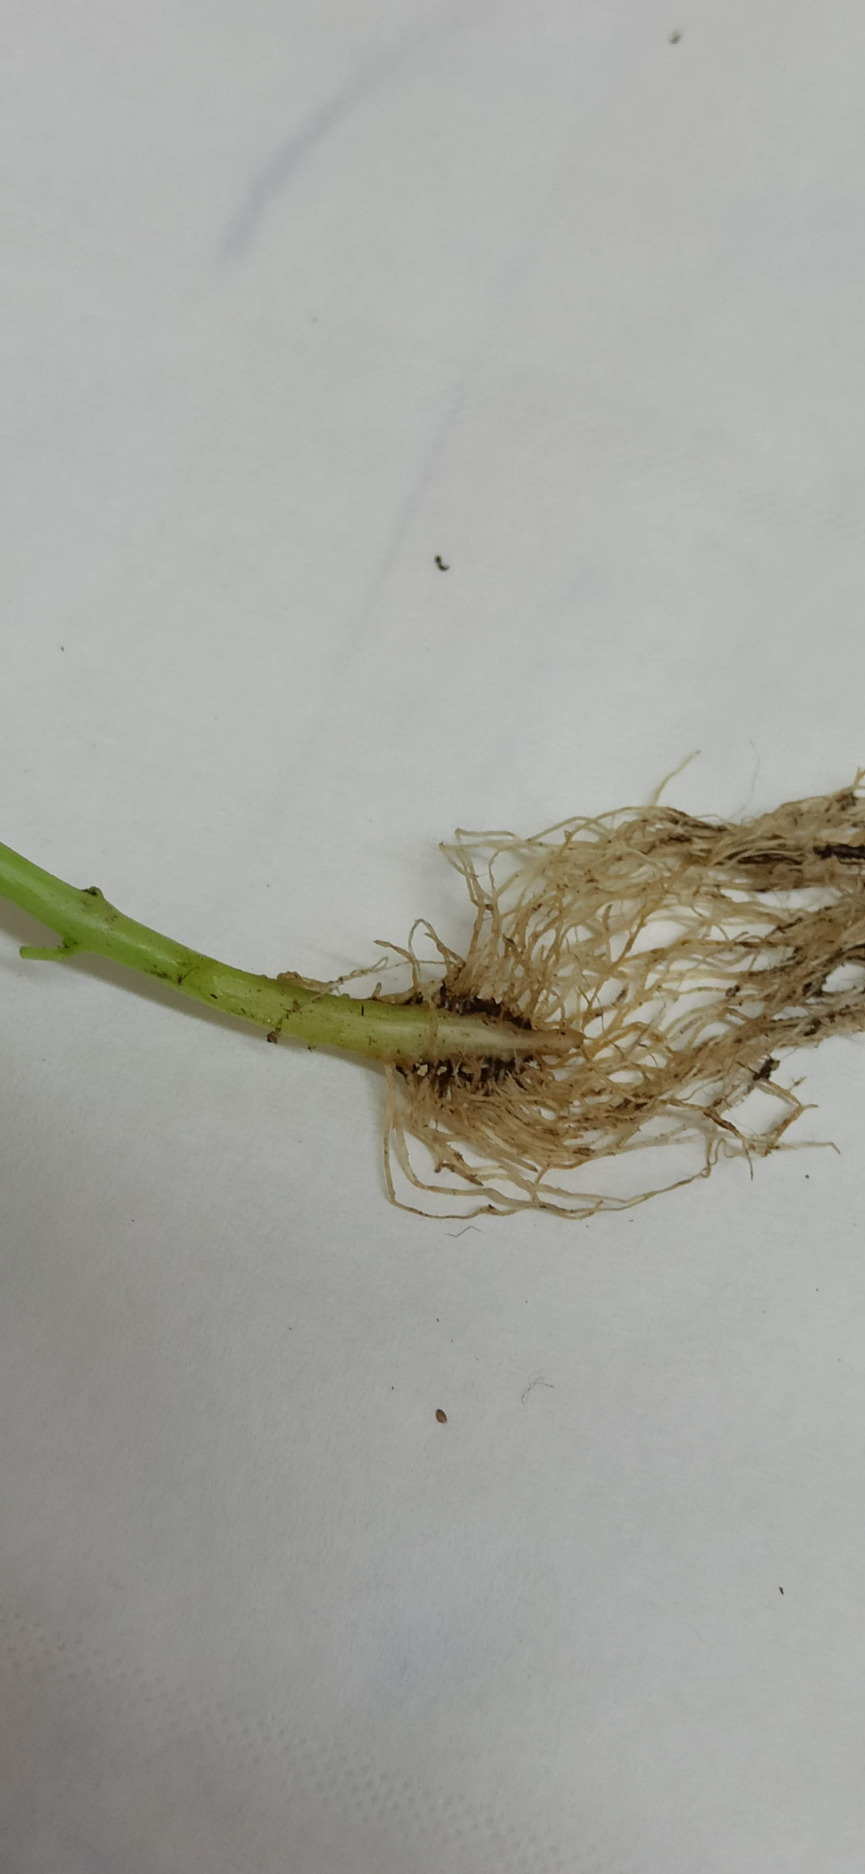
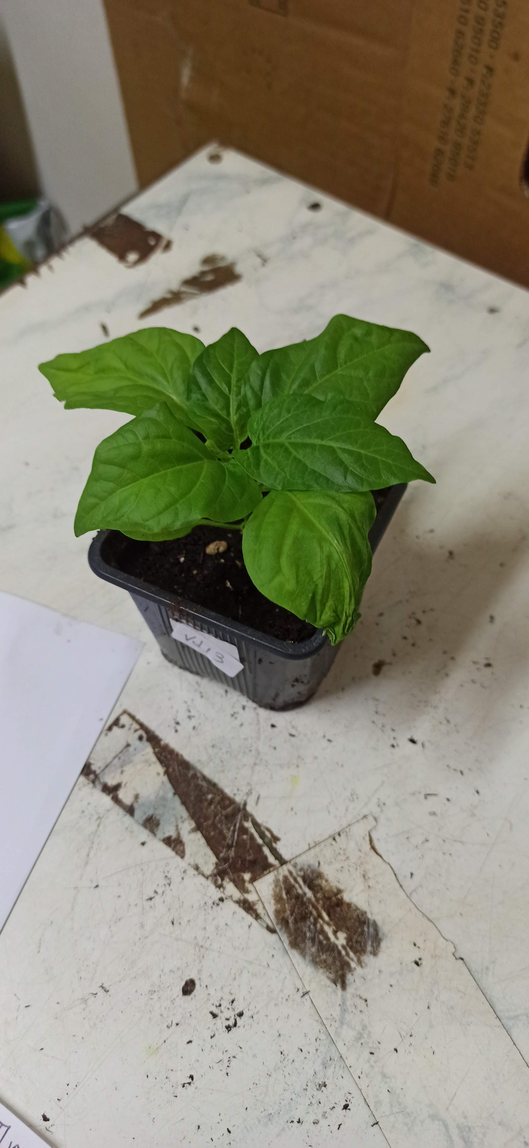
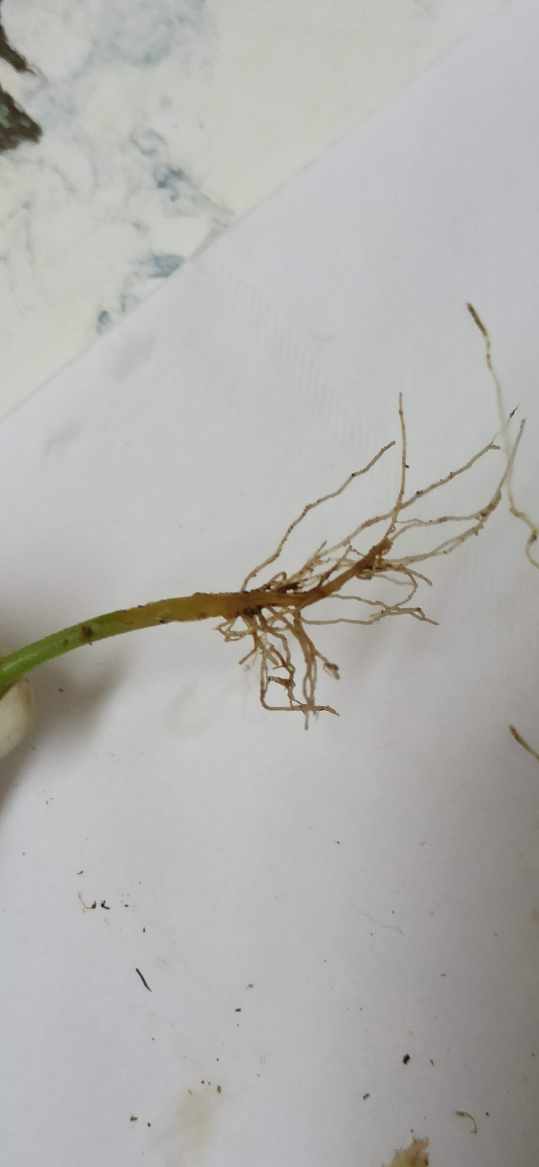
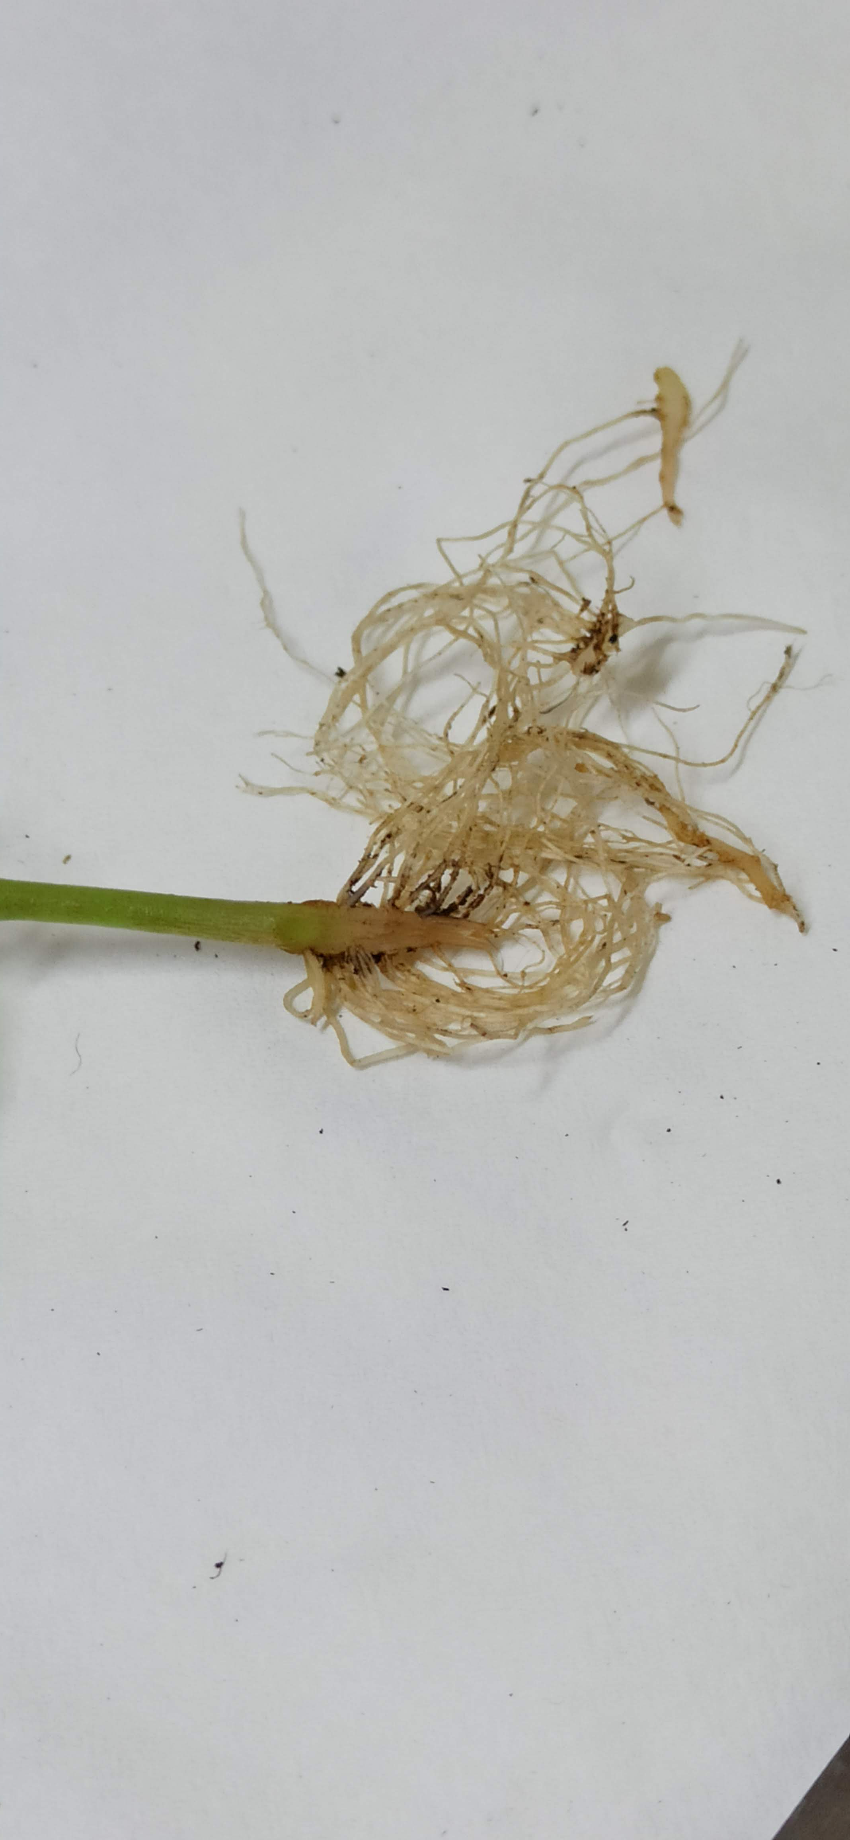
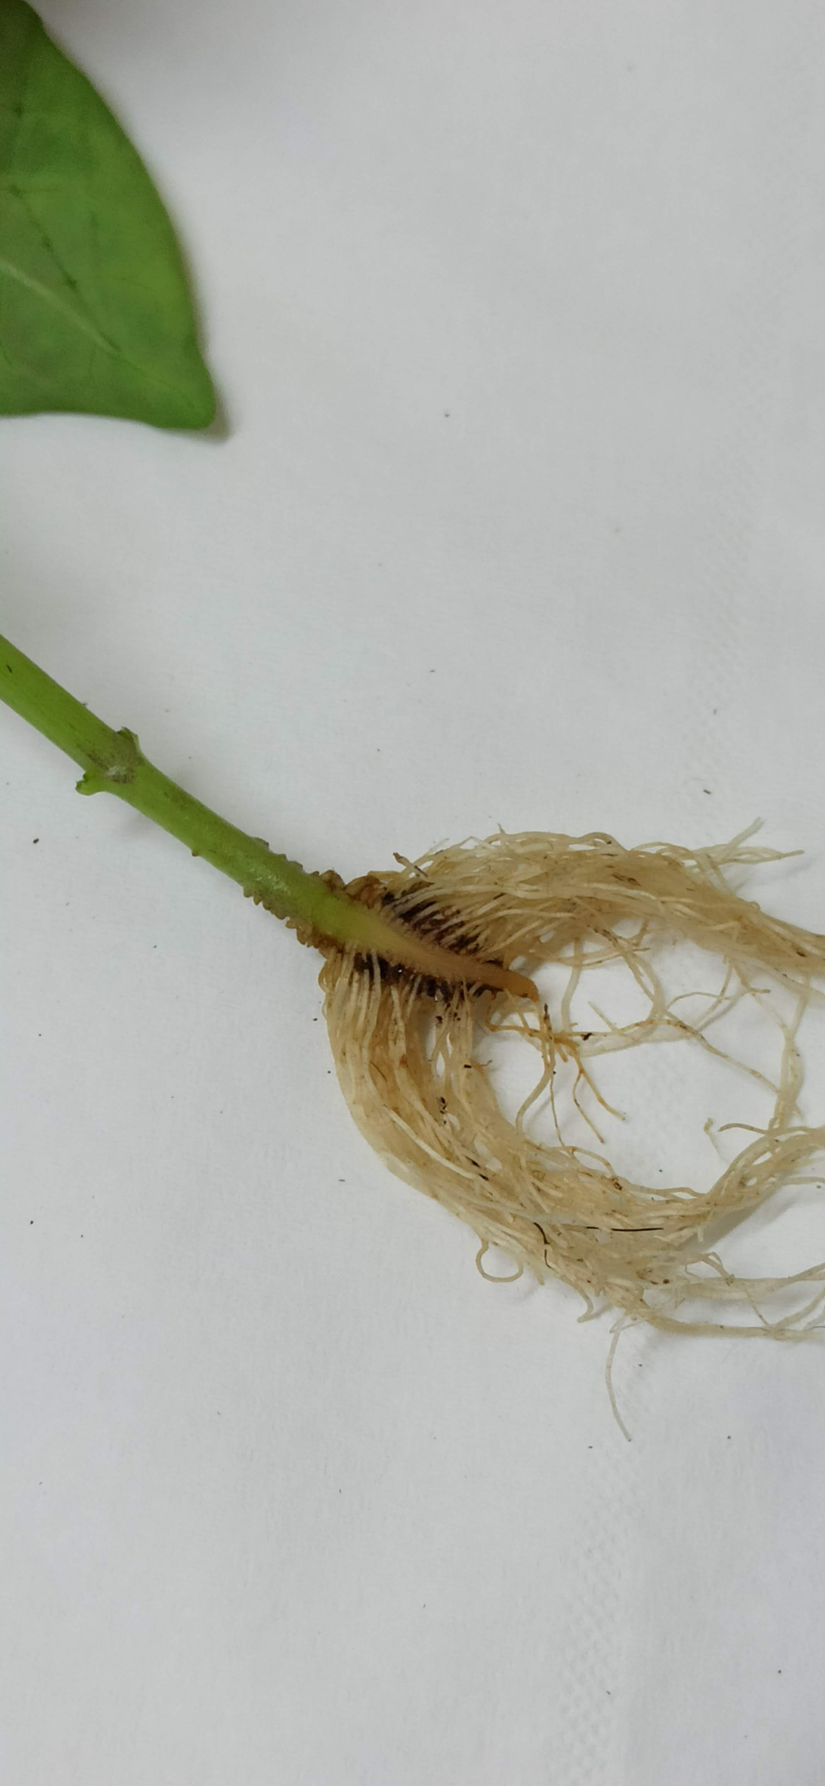
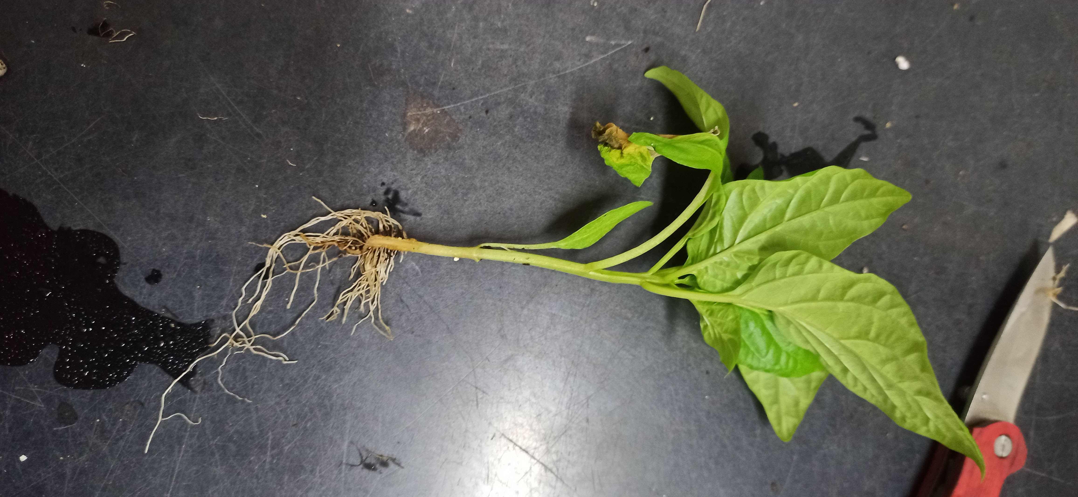
Εισαγωγή
Μειωμένη ανάπτυξη των φυτών
Πειραματικός σχεδιασμός
Vd - Μόλυνση των φυτών με τον μύκητα V. dahliae
Συμπτώματα στα φύλλα
Αποτελέσματα
Συμπτώματα στη ρίζα
Συμπεράσματα

Slide 12
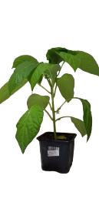
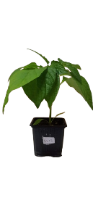
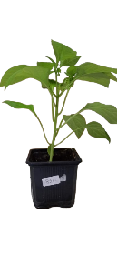
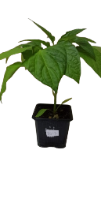
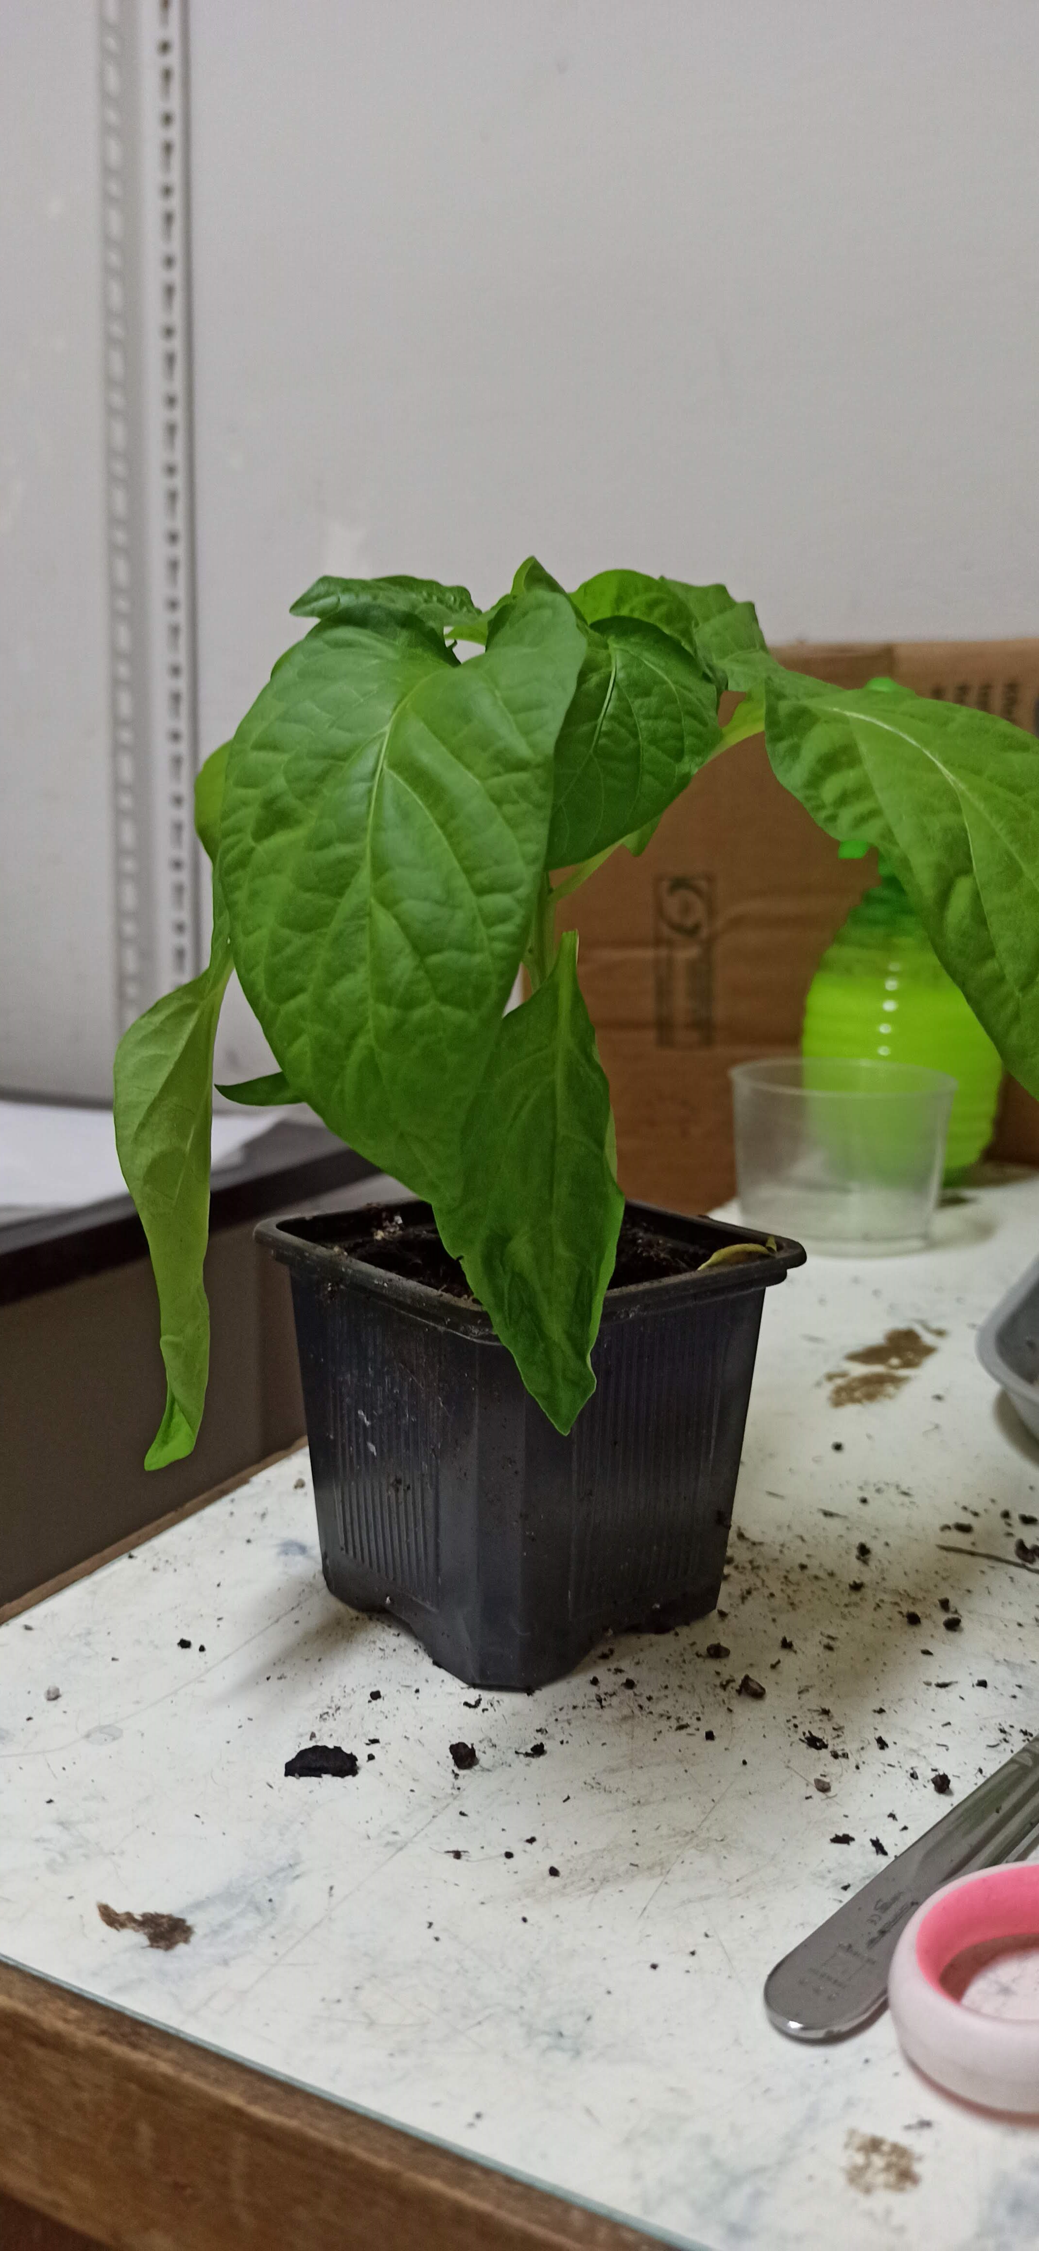
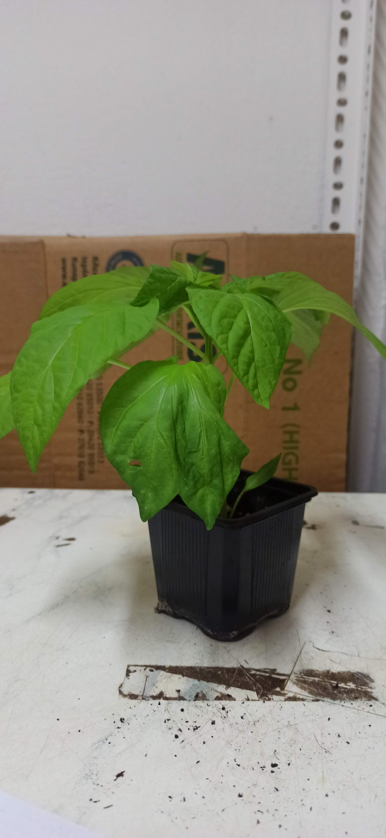
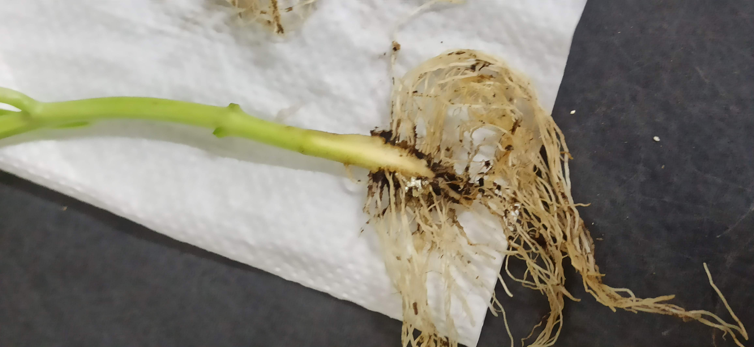
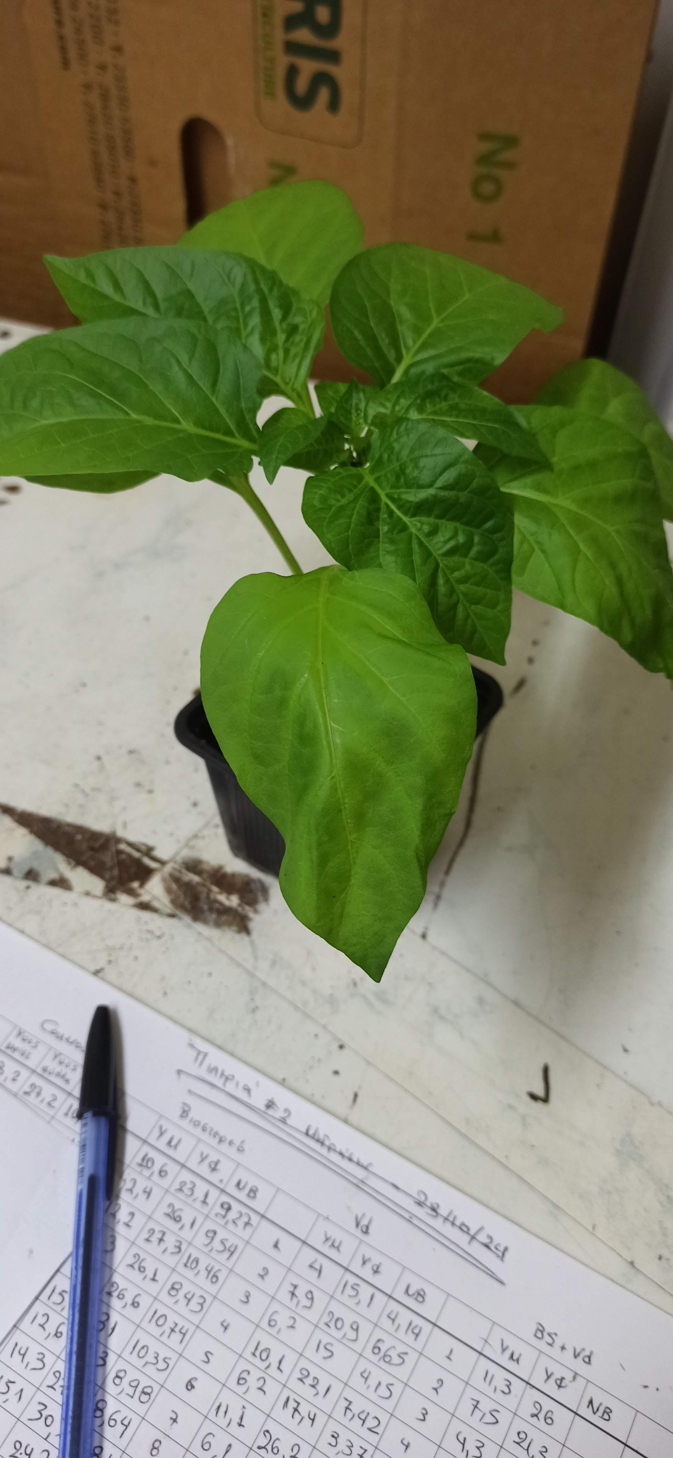
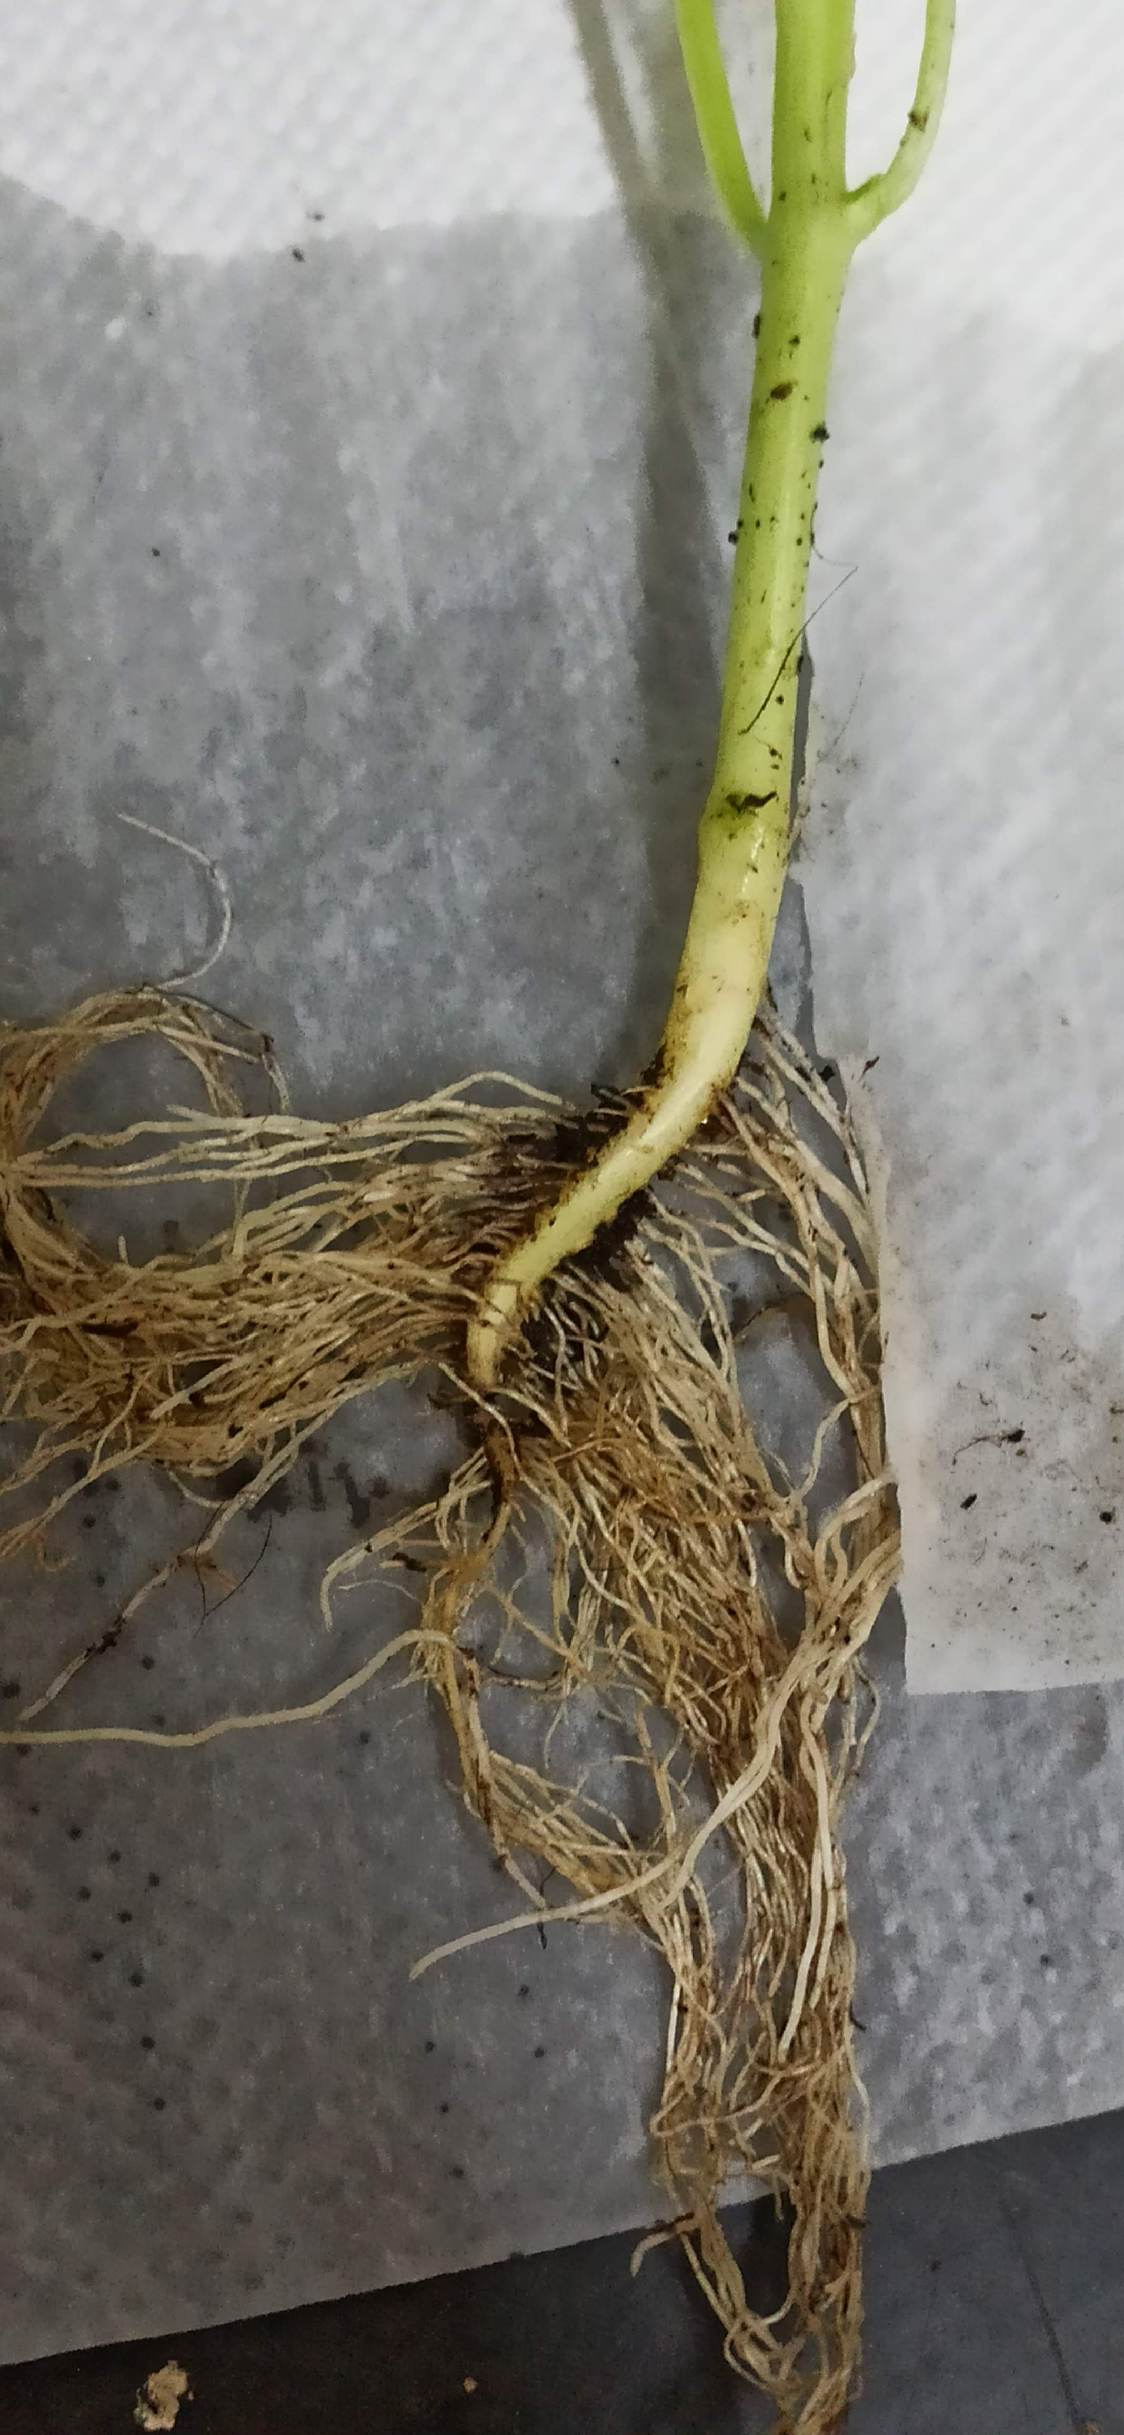
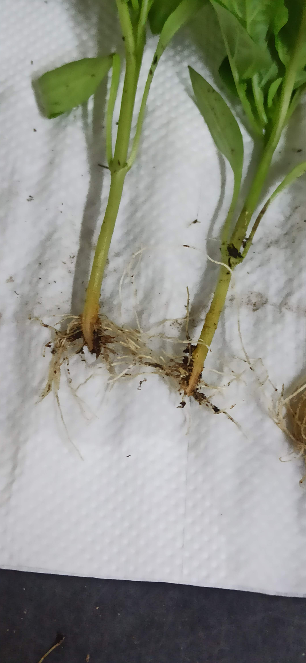

Εισαγωγή
Πειραματικός σχεδιασμός
Συνδυασμένη επέμβαση
Μικρότερη συχνότητα και ένταση των συμπτωμάτων στα φύλλα
Αποτελέσματα
Συμπεράσματα
Μικρότερη ένταση ή απουσία συμπτωμάτων στη ρίζα

Slide 13

Δείκτης ασθένειας | Περιγραφή
1 | Υγιή φυτά, χωρίς κανένα ορατό σύμπτωμα
2 | Συμπτώματα στο υπέργειο μέρος του φυτού, όπως μειωμένη ανάπτυξη φυτού, μαρασμός, κιτρίνισμα και μαρασμός φύλλων ή συνδυασμός όλων αυτών
3 | (2) + ανοιχτός καφέ μεταχρωματισμός των αγγείων
4 | (2) + (3) + έντονος καφέ μεταχρωματισμός των αγγείων
5 | Σχεδόν νεκρό φυτό
Εισαγωγή
Πειραματικός σχεδιασμός
Στατιστικά σημαντικές διαφορές μεταξύ και των τριών επεμβάσεων
Αποτελέσματα
Συμπεράσματα

Slide 14

Νωπό βάρος φυτών
Εισαγωγή
Στατιστικά σημαντική διαφορά μεταξύ Vd και συνδυασμένης επέμβασης
Πειραματικός σχεδιασμός
Αποτελέσματα
Συμπεράσματα

Slide 15





Επέμβαση ΒΣ (προσθήκη βιοστερεού στο υπόστρωμα)
Εισαγωγή
Πιθανή καταπόνηση της ρίζας
Πρόωρη ανθοφορία
Πειραματικός σχεδιασμός
Αποτελέσματα
Συμπεράσματα

Slide 16
Εισαγωγή
Πειραματικός σχεδιασμός
Η προσθήκη βιοστερεού στο υπόστρωμα ανάπτυξης των φυτών
Μείωσε την ένταση της ασθένειας
Αύξησε τη βιομάζα των φυτών
Αύξησε τον αριθμό των σχηματισμένων ανθέων
Αποτελέσματα
Συμπεράσματα

Slide 17
Σας ευχαριστώ θερμά για τη προσοχή σας!

